Slide 1
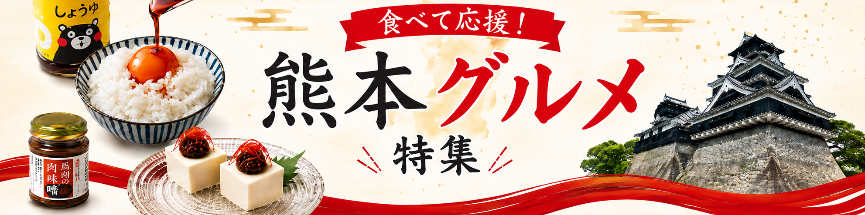
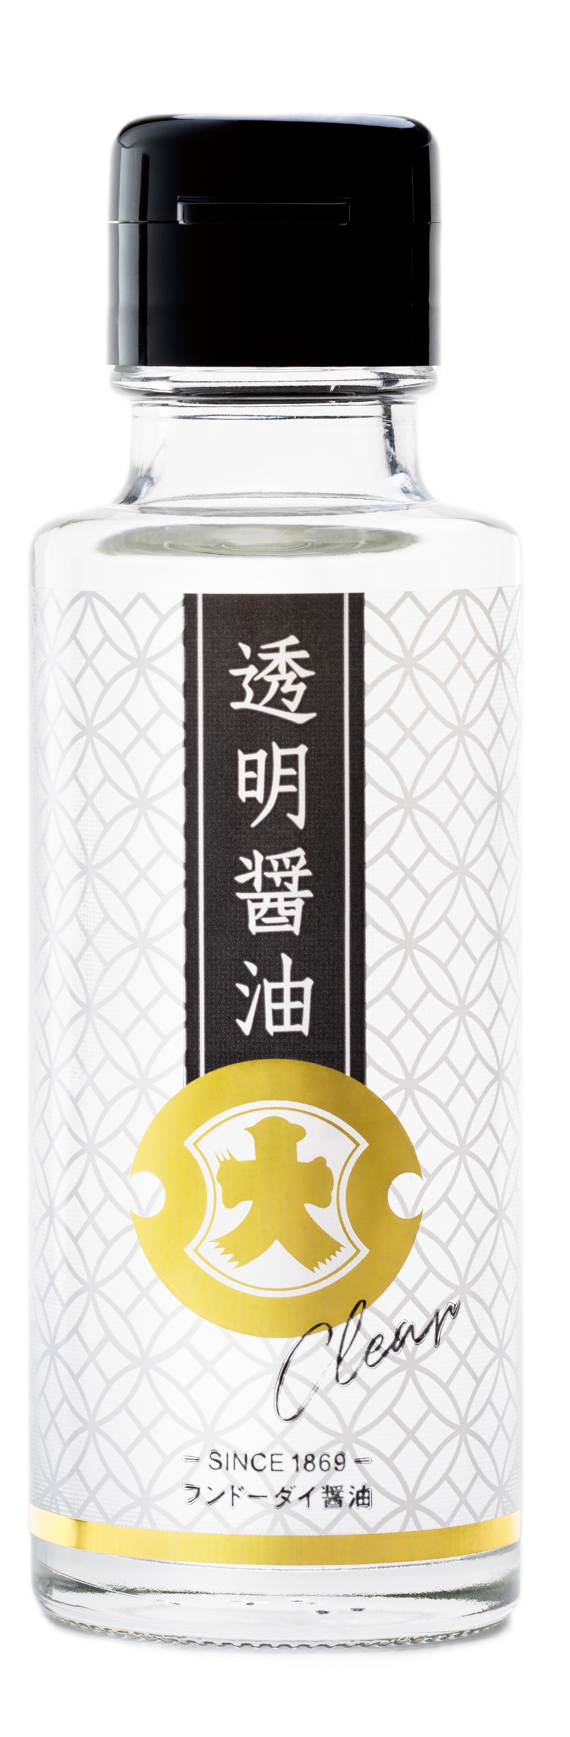
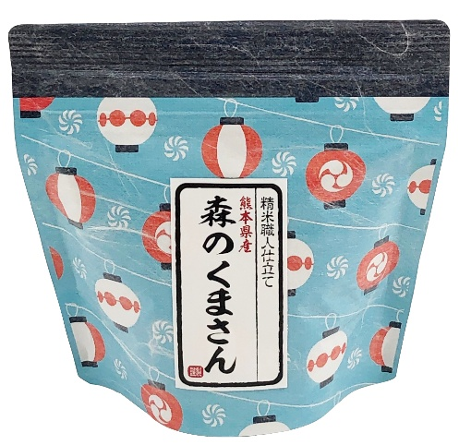
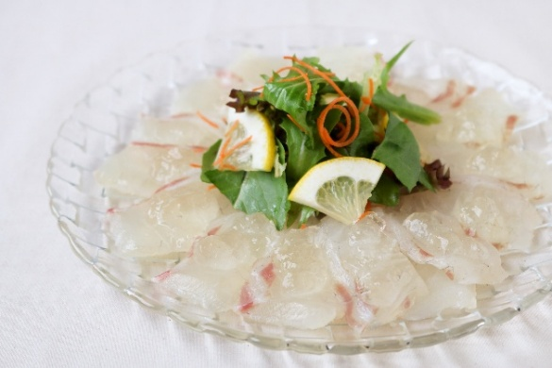
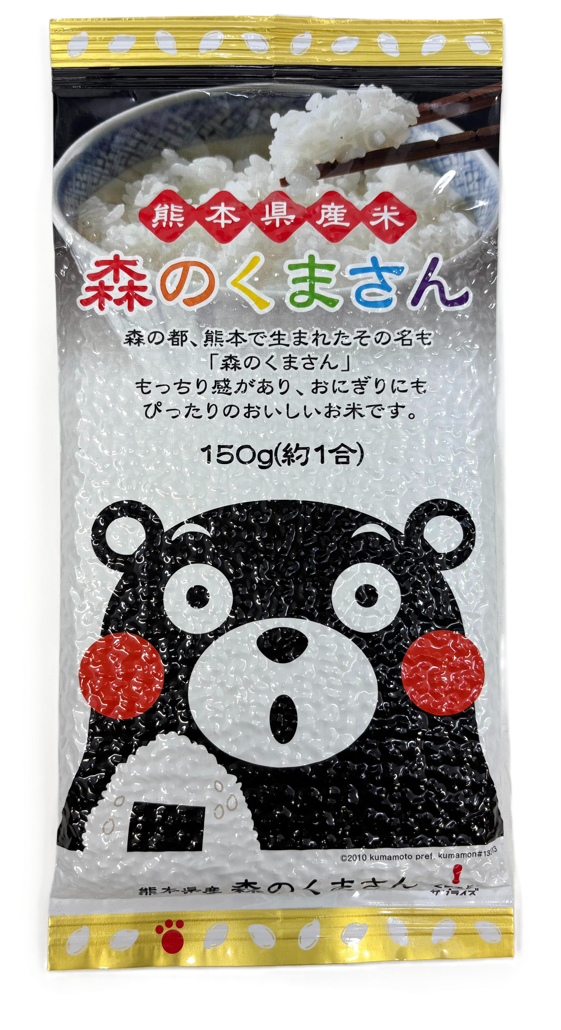
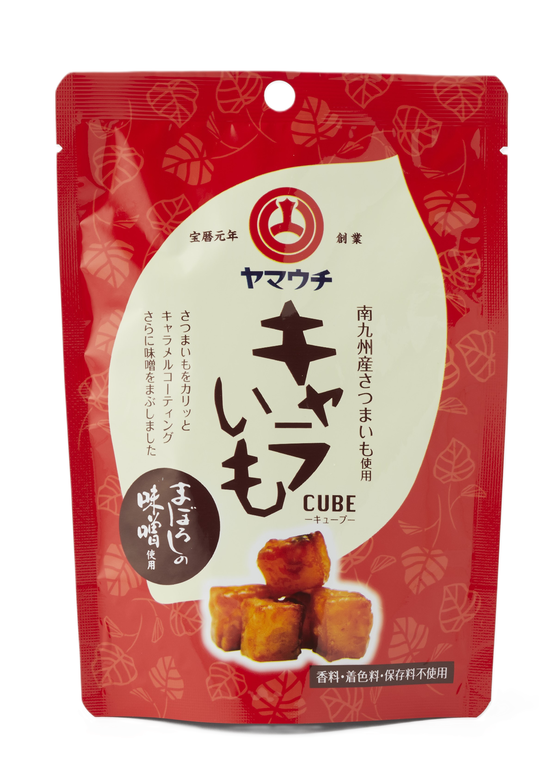
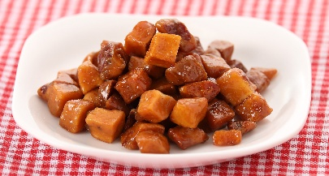
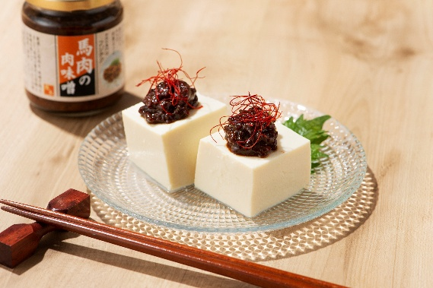
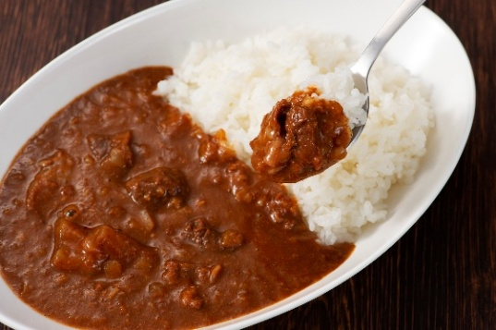
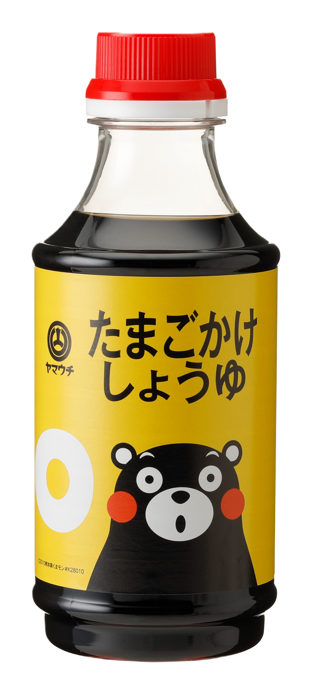
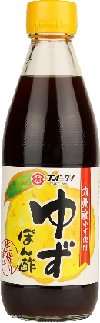
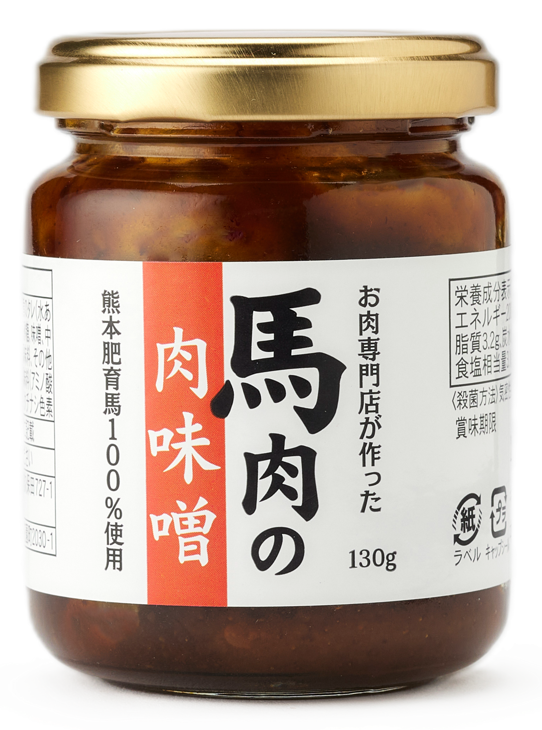
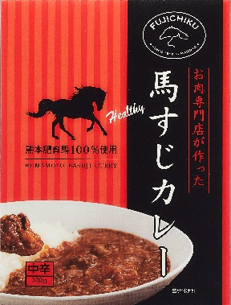
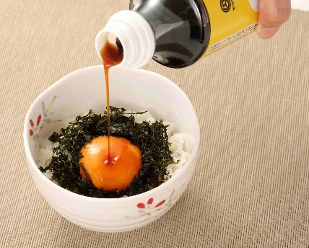
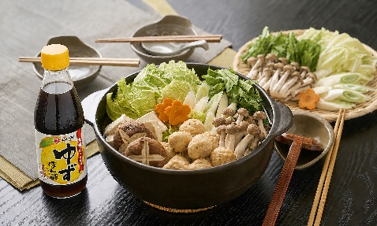
和柄のかわいいデザインのパッケージに入ったお米です。
醤油の味わいはそのままに、
自社製法で透明なお醤油を作りました。
素材の色を最大限に活かす、
具材も服も汚さない新感覚の醤油です。
南九州産さつまいもを皮ごと使った、
味噌の風味がやみつきになるお菓子です。
森の都、熊本で生まれた
その名も「森のくまさん」
和柄ギフト米
熊本県産森のくまさん150g（無洗米）
軽減税率8％
2790819
（税別）
MMQ
¥399
透明醤油100ml
軽減税率8％
熊本県産米
森のくまさん150g
2790818
（税別）
軽減税率8％
申 込 単 位 100個（100×1カートン）
¥600
（税別）
パッケージサイズ：13×6×13cm
荷姿：袋入り
賞味期間：365日（残日数180日以上）
MMQ
キャラいもキューブ
まぼろしの味噌40g
軽減税率8％
2478413
¥319
申 込 単 位 72本（12×6カートン）
2478410
（税別）
MMQ
カートン割れ不可
出荷まで約7日
パッケージサイズ：4.5×4.5×13.2cm
荷姿：瓶入り
賞味期間：365日（残日数185日以上）
MMQ
¥299
申 込 単 位 100個（100×1カートン）
※お米の賞味期間は精米時期表記の為、
目安の日数になります。
パッケージサイズ：10.7×22.6×1cm
荷姿：パック入り
賞味期間：365日（残日数180日以上）
カートン割れ不可
申込単位未満不可
出荷まで約3日
申 込 単 位 60個（15×4カートン）
パッケージサイズ：12×3.5×17cm
荷姿：袋入り
賞味期間：365日（残日数180日以上）
カートン割れ不可
出荷まで約7日
カートン割れ不可
申込単位未満不可
出荷まで約4日
※お米の賞味期間は精米時期表記の為、
目安の日数になります。
熊本の老舗蔵元「山内本店」
仕込みに阿蘇の伏流水を使用し、
だしに鹿児島県枕崎産本鰹と
日本近海産いりこを加えた
こだわりの逸品です。
九州産生搾りゆず果汁を100％使った、
ゆずの風味を生かした
贅沢なゆずぽん酢です。
熊本特産の馬肉を
ふんだんに使用した、
旨味とコクが特徴の
おかず味噌です。
トロトロに煮込んだ馬スジを
使用した、コクのある
中辛レトルトカレーです。
くまモン
たまごかけしょうゆ300ml
軽減税率8％
九州産ゆず使用
ゆずぽん酢360ml
軽減税率8％
お肉専門店が作った
馬肉の肉味噌130g
軽減税率8％
お肉専門店が作った
馬すじカレー200g
軽減税率8％
（税別）
2478412
（税別）
2790822
（税別）
2790821
（税別）
2478411
¥339
MMQ
¥390
＊
MMQ
¥659
MMQ
¥659
MMQ
申 込 単 位 48本（12×4カートン）
申 込 単 位 72本（12×6カートン）
申 込 単 位 20個（20×1カートン）
申 込 単 位 30箱（30×1カートン）
パッケージサイズ：6.5×6.5×16cm
荷姿：ペットボトル入り
賞味期間：365日（残日数180日以上）
パッケージサイズ：6.3×6.3×20.3cm
荷姿：瓶入り
賞味期間：365日（残日数185日以上）
パッケージサイズ：5.5×5.5×8cm
荷姿：瓶入り
賞味期間：360日（残日数30日以上）
パッケージサイズ：13×3×17.5cm
荷姿：化粧箱入り
賞味期間：360日（残日数30日以上）
カートン割れ不可
申込単位未満不可
出荷まで約4日
カートン割れ不可
申込単位未満不可
出荷まで約3日
カートン割れ不可
出荷まで約5日
カートン割れ不可
出荷まで約5日
※商品のデザイン・仕様は予告なく変更される場合がございます。予めご了承ください。
※食品など一部の軽減税率対象の商品は消費税率8％となります。但し、別途送料が発生する場合、送料は軽減税率対象外となります。
※賞味期間は製造日基準の常温での目安日数であり、残日数は出荷時を基準とした目安の日数となっております。予めご了承ください。
商品のお届けについてのお願い
●個人宅およびショッピングモール内や建物の上階・地下などへのお届けの際には、
別途送料がかかる場合がございますので、ご確認をお願い致します。

